Slide 1
KONSPEKT LEKCJI - PREZENTACJA
18.05.2022
Marika Gronowska
Projekt realizowany przez:
Projekt finansowany przez Islandię, Liechtenstein i Norwegię z Funduszy EOG i Funduszy Norweskich w ramach Programu Aktywni Obywatele – Fundusz Regionalny.

Slide 6
Czym są granice?
Spójrzmy na te 9 punktów. Granice to:
Emocjonalna i fizyczna przestrzeń między Tobą, a inną osobą,
Wyznaczona „linia”, której nie pozwolisz nikomu przekroczyć ze względu na złe wspomnienia z przeszłości,
Ustalony zestaw dobrych praktyk dla Twojego dobrego samopoczucia, który inni muszą uszanować wchodząc z Tobą w relacje,
Emocjonalna i fizyczna przestrzeń, której potrzebujesz, aby być sobą, bez presji ze strony innych,
Zdrowy dystans emocjonalny i fizyczny między Tobą, a innymi, który musisz zachować, by nie dać sobą manipulować i nie stać się zależnym od innych,
Odpowiednia, emocjonalna i fizyczna bliskość, którą musisz zachować, abyś nie stał się zbyt odizolowany lub całkowicie niezależny od innych,
Zrównoważona przestrzeń ustalona podczas interakcji z innymi, abyś mógł tworzyć relacje nie tracąc swojej tożsamości, wyjątkowości i autonomii w tym procesie,
Jasno określony zakaz nakładania przez innych ograniczeń na Ciebie lub rozkazywania, jak masz myśleć, czuć lub działać,
Określona przestrzeń lub zestaw „parametrów”, które czynią Cię wyjątkową, autonomiczną i wolną osobą, mającą swobodę bycia kreatywnym, oryginalnym i specyficznym człowiekiem.
Źródło: https://streskiler.pl/granice-w-relacjach-jak-je-stawiac-by-zmniejszyc-codzienny-stres/ 12.05.2022

Slide 7
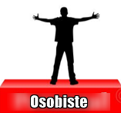

Slide 8
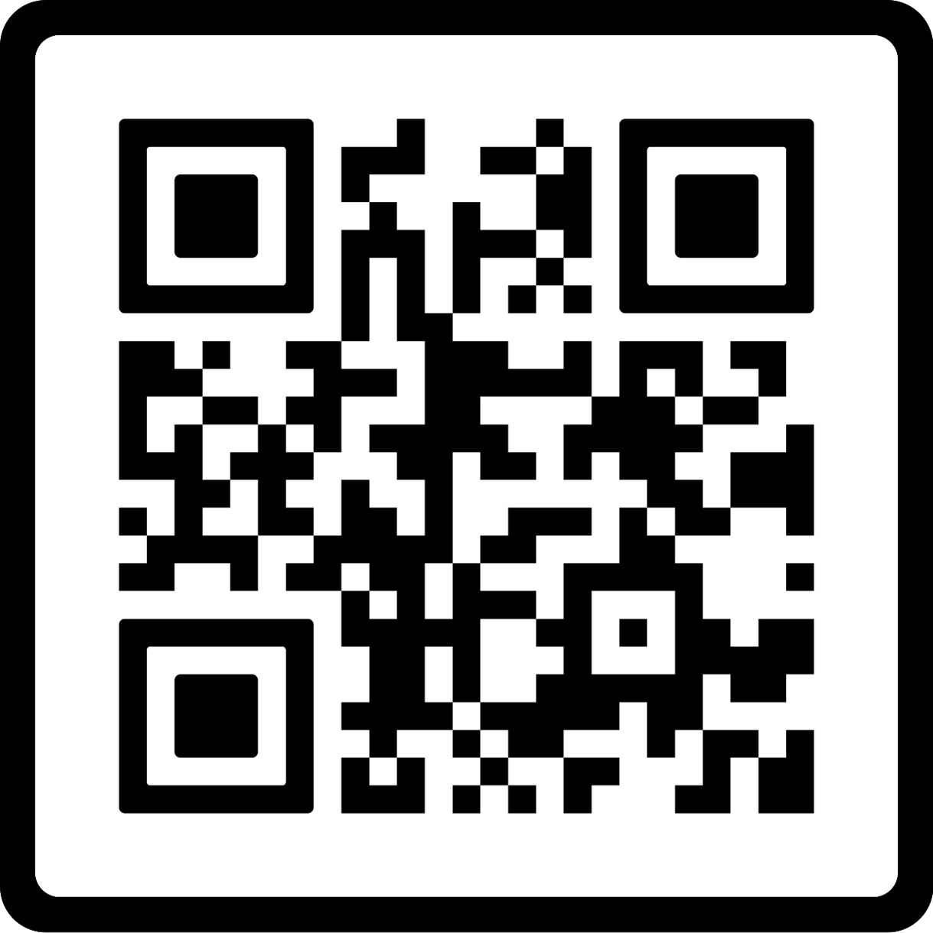
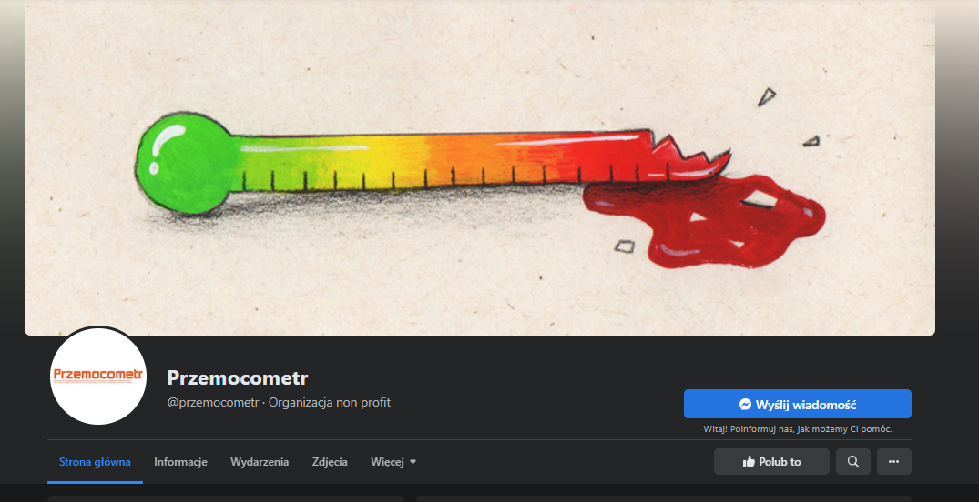
Dowiedz się więcej!
Razem zmierzmy się z przemocą
Like & Follow
Like & Follow
https://www.przemocometr.org/
Sprawdź nas

